Slide 1
PHÒNG GIÁO DỤC VÀ ĐÀO TẠO QUẬN LONG BIÊN
TRƯỜNG TIỂU HỌC GI A QUẤT
Tiết 4: Luyện từ và câu

Slide 2

KHỞI ĐỘNG

Slide 3


Slide 4
Luyện từ và câu
Mở rộng vốn từ về Bác Hồ và nhân dân

Slide 5
1. Xếp các từ dưới đây vào nhóm thích hợp:
yêu thương
kính yêu
chăm lo
nhớ ơn
kính trọng
quan tâm
Nhóm 1: Từ chỉ tình cảm của Bác Hồ với thiếu nhi.
Nhóm 2: Từ chỉ tình cảm của thiếu nhi với Bác Hồ.

Slide 6
2. Chọn từ phù hợp để hoàn thành câu.
anh dũng
thân thiện
cần cù
Người dân Việt Nam lao động rất cần cù.
Các chú bộ đội chiến đấu anh dũng để bảo vệ Tổ quốc.
Người Việt Nam luôn thân thiện với du khách nước ngoài.
Người dân Việt Nam lao động rất (…).
Các chú bộ đội chiến đấu (…) để bảo vệ Tổ quốc.
Người Việt Nam luôn (…) với du khách nước ngoài.

Slide 7
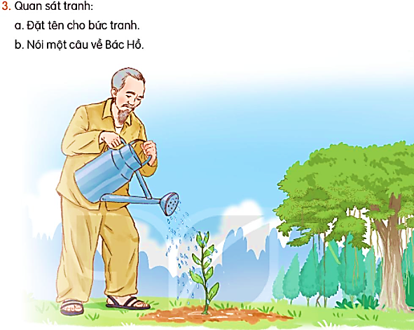
3. Quan sát tranh:
a. Đặt tên cho bức tranh
b. Nói một câu về Bác Hồ

Slide 8
a. Đặt tên cho bức tranh
+Tranh vẽ gì?
+Bác Hồ đang làm gì?
+Em đoán Bác đang ở đâu?

Slide 9
b. Nói một câu về Bác Hồ

